Slide 1
Wahl des neuen Jugendgemeinderates
Bekanntgabe der Wahlergebnisse
Wahlzeitraum: 21.10. – 23.10.2019

Slide 2
Jugendgemeinderatswahl 2019
Wahlergebnis 2019
Daten & Fakten
Wahlberechtigte | 5318
Anzahl der Wähler/innen | 1616
Wahlbeteiligung in Prozent | 30,39 %
Ungültige Stimmzettel | 35
Gültige Stimmzettel | 1581

Slide 3
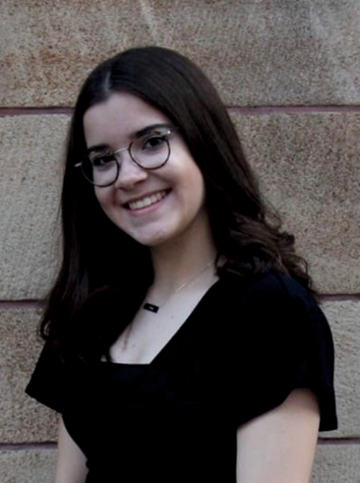
Jugendgemeinderatswahl 2019
Wahlergebnis 2019
Daniela Oliveira Soares
339 Stimmen
Platz 20

Slide 4
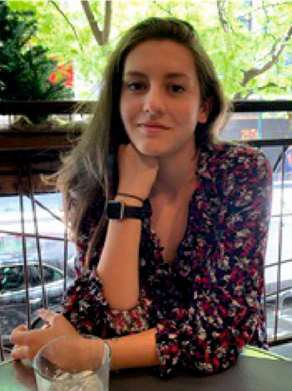
Jugendgemeinderatswahl 2019
Wahlergebnis 2019
Amélie Reilhac
342 Stimmen
Platz 19

Slide 5
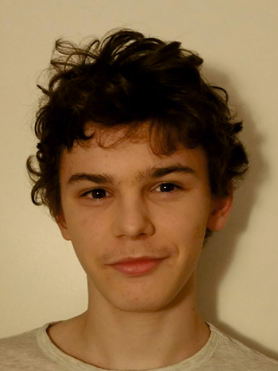
Jugendgemeinderatswahl 2019
Wahlergebnis 2019
Philipe Sax
351 Stimmen
Platz 18

Slide 6
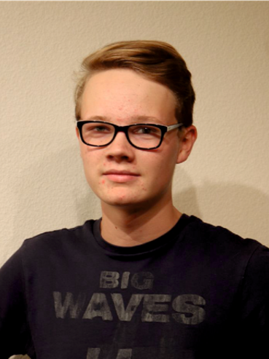
Jugendgemeinderatswahl 2019
Wahlergebnis 2019
Felix Haug
391 Stimmen
Platz 17

Slide 7
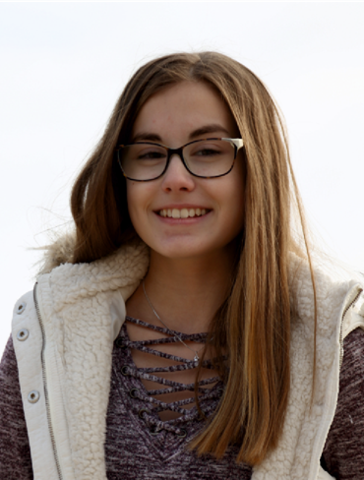
Jugendgemeinderatswahl 2019
Wahlergebnis 2019
Adalina von Winterfeld
408 Stimmen
Platz 16

Slide 8
Jugendgemeinderatswahl 2019
Wahlergebnis 2019
Enis Tekin
412 Stimmen
Platz 15

Slide 9
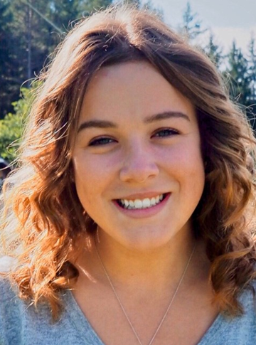
Jugendgemeinderatswahl 2019
Wahlergebnis 2019
Vivien Schlesinger
417 Stimmen
Platz 14

Slide 10
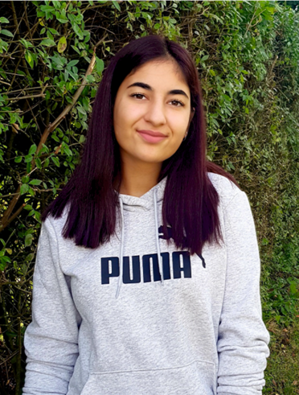
Jugendgemeinderatswahl 2019
Wahlergebnis 2019
Ilayda Mert
419 Stimmen
Platz 13

Slide 11
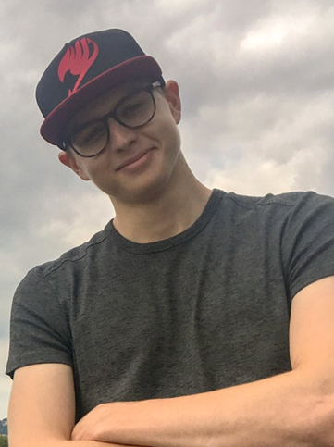
Jugendgemeinderatswahl 2019
Wahlergebnis 2019
Cedric Müllner
452 Stimmen
Platz 12

Slide 12
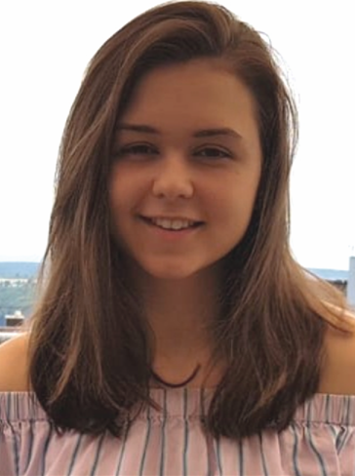
Jugendgemeinderatswahl 2019
Wahlergebnis 2019
Natascha Hamsa
457 Stimmen
Platz 11

Slide 13
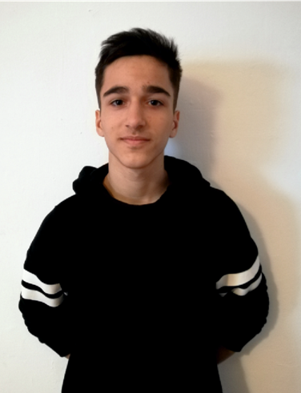
Jugendgemeinderatswahl 2019
Wahlergebnis 2019
Habib Eser
461 Stimmen
Platz 10

Slide 14
Jugendgemeinderatswahl 2019
Wahlergebnis 2019
Sude Akyildiz
482 Stimmen
Platz 9

Slide 15
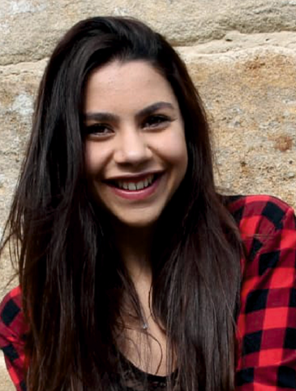
Jugendgemeinderatswahl 2019
Wahlergebnis 2019
Selina Lalesoy
525 Stimmen
Platz 8

Slide 16
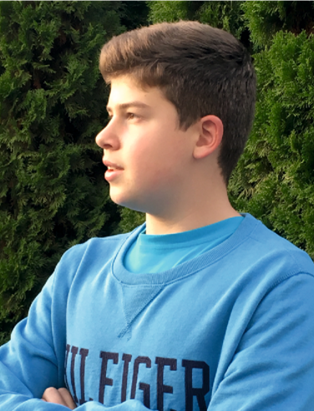
Jugendgemeinderatswahl 2019
Wahlergebnis 2019
Julian Güldner
532 Stimmen
Platz 7

Slide 17
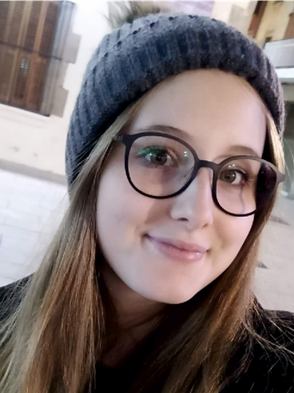
Jugendgemeinderatswahl 2019
Wahlergebnis 2019
Naomi Font Pera
544 Stimmen
Platz 6

Slide 18
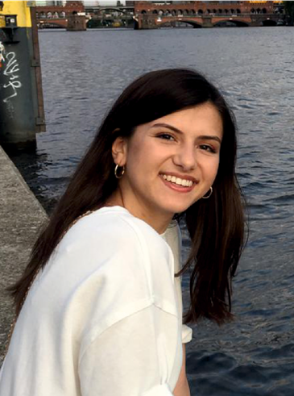
Jugendgemeinderatswahl 2019
Wahlergebnis 2019
Feyza Özdogan
663 Stimmen
Platz 5

Slide 19
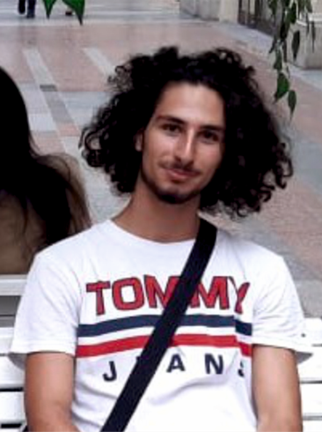
Jugendgemeinderatswahl 2019
Wahlergebnis 2019
Pavel Hugaev
695 Stimmen
Platz 4

Slide 20
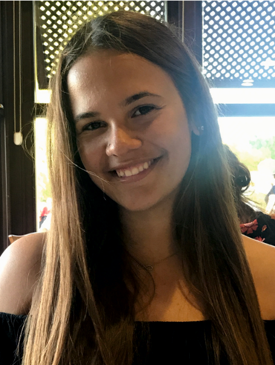
Jugendgemeinderatswahl 2019
Wahlergebnis 2019
Helin Cengiz
696 Stimmen
Platz 3

Slide 21
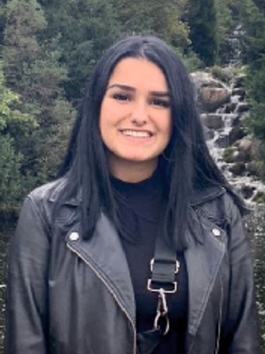
Jugendgemeinderatswahl 2019
Wahlergebnis 2019
Adile Alhan
702 Stimmen
Platz 2

Slide 22
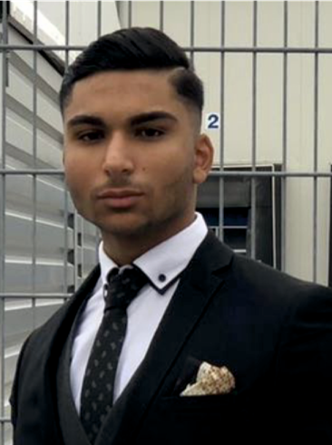
Jugendgemeinderatswahl 2019
Wahlergebnis 2019
Deniz Demirtas
728 Stimmen
Platz 1

Slide 23
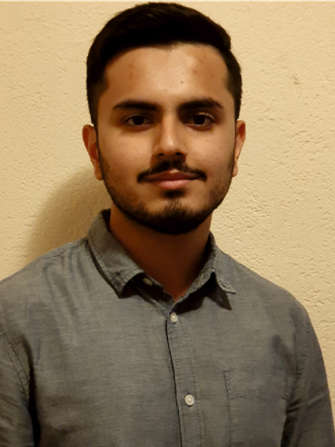
Jugendgemeinderatswahl 2019
Wahlergebnis 2019
Rohail Tufail
337 Stimmen
Platz 21

Slide 24
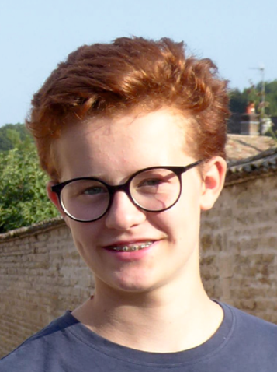
Jugendgemeinderatswahl 2019
Wahlergebnis 2019
Friederike Lies
329 Stimmen
Platz 22

Slide 25
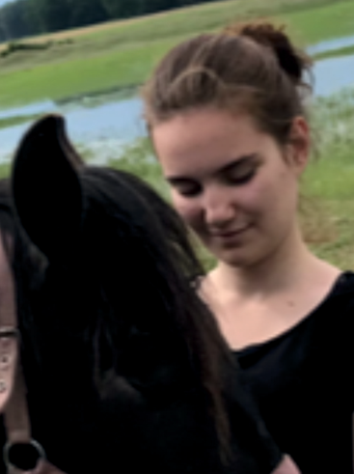
Jugendgemeinderatswahl 2019
Wahlergebnis 2019
Maria Almpanti
327 Stimmen
Platz 23

Slide 26
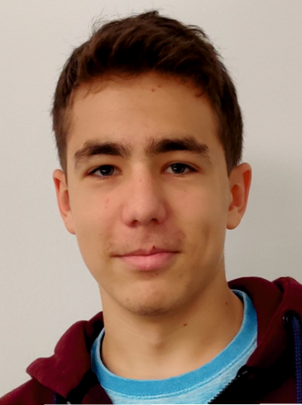
Jugendgemeinderatswahl 2019
Wahlergebnis 2019
Rafael Spiegel
322 Stimmen
Platz 24

Slide 27
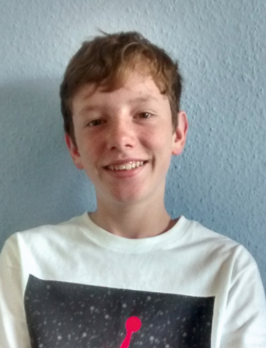
Jugendgemeinderatswahl 2019
Wahlergebnis 2019
Moritz Hanisch
319 Stimmen
Platz 25

Slide 28
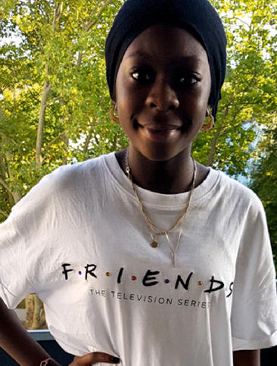
Jugendgemeinderatswahl 2019
Wahlergebnis 2019
Raheel Shimaya Umar
306 Stimmen
Platz 26

Slide 29
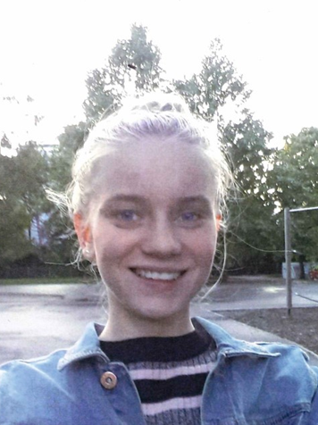
Jugendgemeinderatswahl 2019
Wahlergebnis 2019
Juliana Merta
302 Stimmen
Platz 27

Slide 30
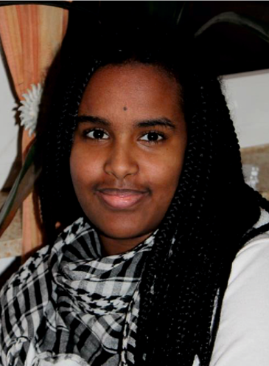
Jugendgemeinderatswahl 2019
Wahlergebnis 2019
Jana Beraki
286 Stimmen
Platz 28

Slide 31
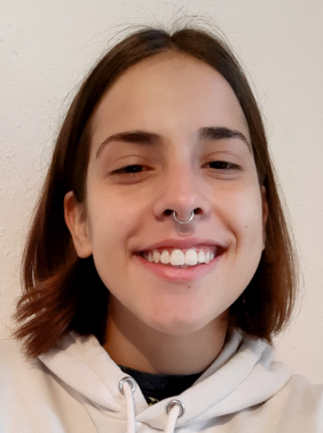
Jugendgemeinderatswahl 2019
Wahlergebnis 2019
Stavriani Tsagka
285 Stimmen
Platz 29

Slide 32
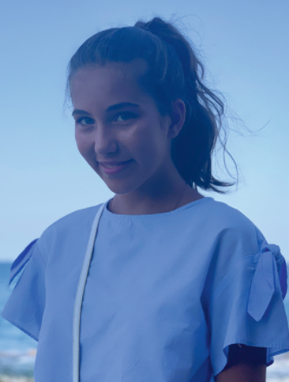
Jugendgemeinderatswahl 2019
Wahlergebnis 2019
Letizia Ricotta
283 Stimmen
Platz 30

Slide 33
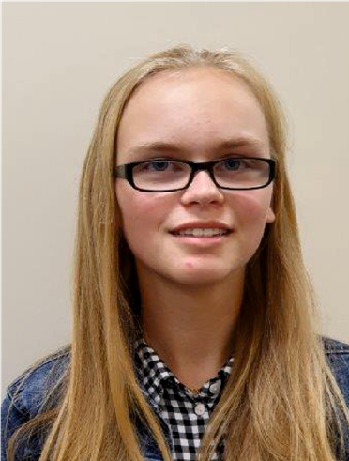
Jugendgemeinderatswahl 2019
Wahlergebnis 2019
Selina Weiss
280 Stimmen
Platz 31

Slide 34
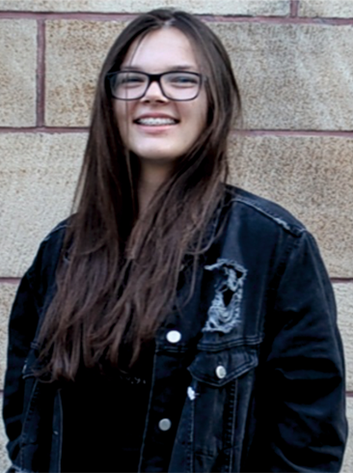
Jugendgemeinderatswahl 2019
Wahlergebnis 2019
Julia Schneider
277 Stimmen
Platz 32

Slide 35
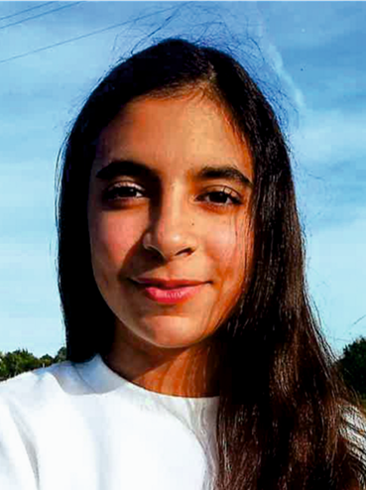
Jugendgemeinderatswahl 2019
Wahlergebnis 2019
Erige Gasmi
268 Stimmen
Platz 33

Slide 36
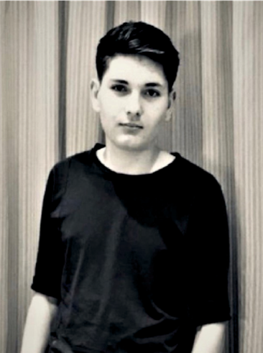
Jugendgemeinderatswahl 2019
Wahlergebnis 2019
Maximilian Rüpprich
243 Stimmen
Platz 34

Slide 37
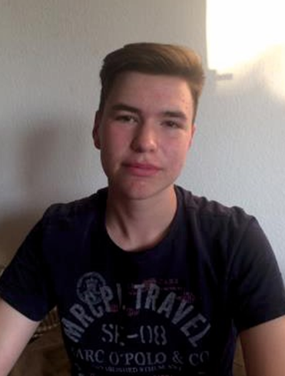
Jugendgemeinderatswahl 2019
Wahlergebnis 2019
Simon Zeitler
229 Stimmen
Platz 35

Slide 38
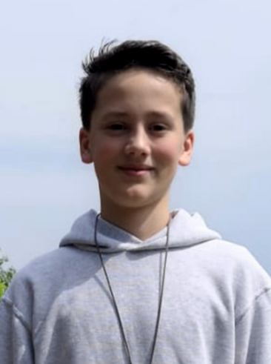
Jugendgemeinderatswahl 2019
Wahlergebnis 2019
Taris Kienlin
219 Stimmen
Platz 36

Slide 39
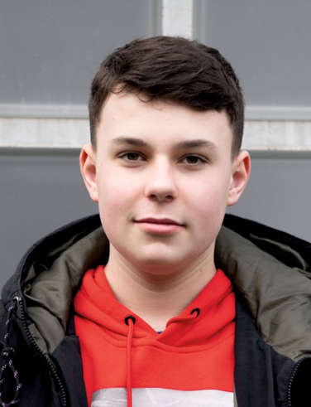
Jugendgemeinderatswahl 2019
Wahlergebnis 2019
Max Theurer
213 Stimmen
Platz 37

Slide 40
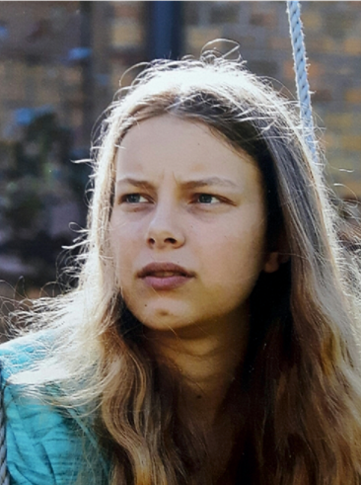
Jugendgemeinderatswahl 2019
Wahlergebnis 2019
Lovis Huck
211 Stimmen
Platz 38

Slide 41
Jugendgemeinderatswahl 2019
Wahlergebnis 2019
Vielen Dank an alle, die mitgewirkt haben!

